Slide 1
古诗词三首
法雯珺

Slide 2
任务一：认读生字及三首古诗词：
1、 敬亭山 洞庭 潭面
青螺 旧曾谙
2、三首古诗词

Slide 3
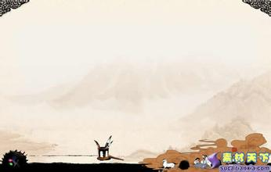
任务二：
1、请同学们先自己根据注释试着理解《独坐敬亭山》的诗意，再与小组成员一起交流说一说，并进一步交流思考李白在敬亭山看到了什么？有什么感受？找出相关的词语和诗句。
2、思考“相看两不厌，只有敬亭山”运用什么修辞手法，表达了作者怎样的感情。

Slide 4
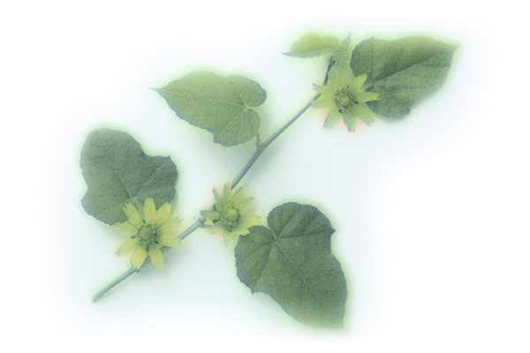
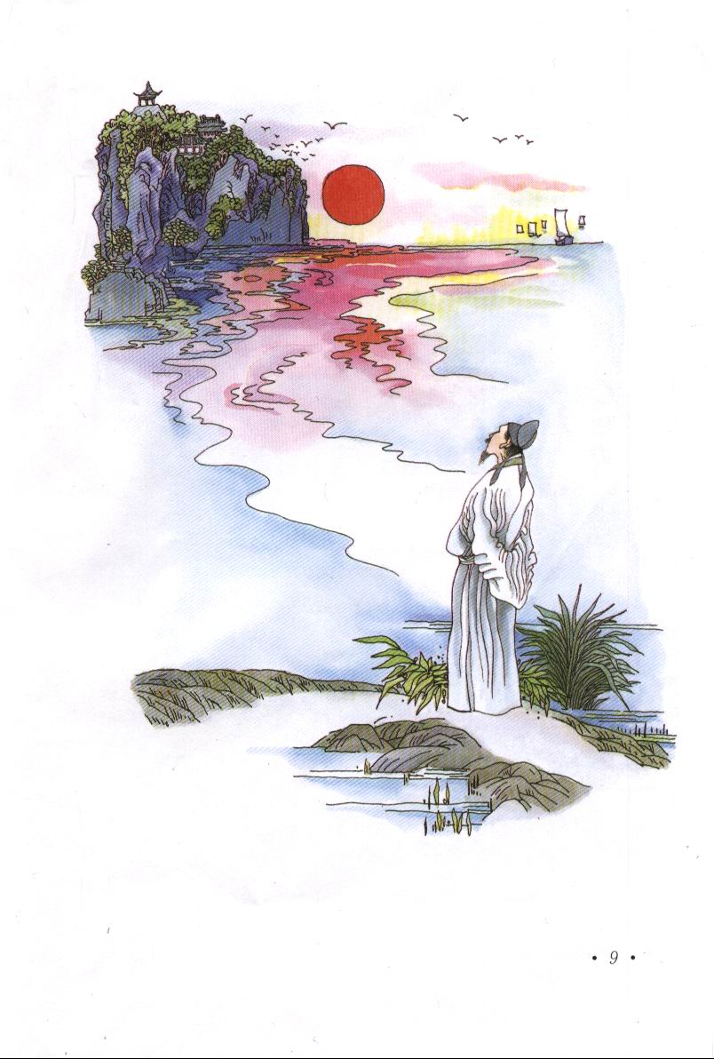
李白

Slide 5
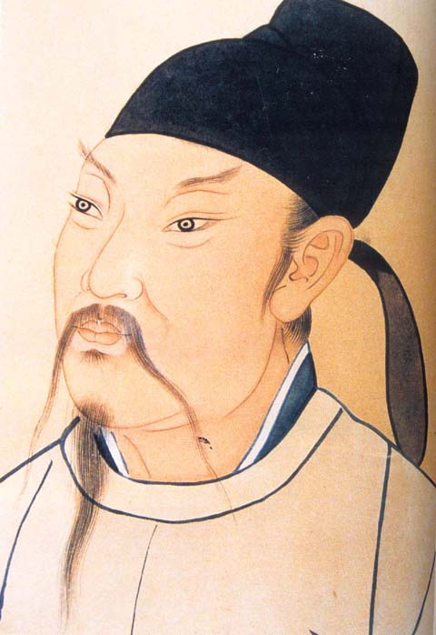
作者简介
李白（701-762），字太白，唐代伟大的浪漫主义诗人。他写了大量歌颂祖国河山、揭露社会黑暗和蔑视权贵的诗歌。他的诗对后人有深远的影响。

Slide 6
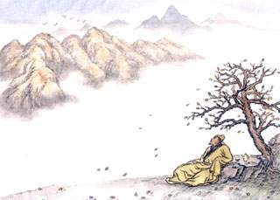
独坐敬亭山
（唐）李白
众鸟高飞尽 ，
孤云独去闲 。
相看两不厌 ，
只有敬亭山 。

Slide 7
独坐敬亭山
（唐）李白
众鸟高飞尽 ，
孤云独去闲 。
相看两不厌 ，
只有敬亭山 。
这是一种怎样的看？
他的心境？

Slide 8
诗句释意
众鸟高飞尽，孤云独去闲。
众鸟：鸟儿们；
高飞尽：都飞远了（孤帆远影碧空尽）；
孤云：孤独的白云；
独去闲：独自飘来飘去悠闲自在的样子。
●从这两句诗句中，你感受到了什么？
（李白很孤单、孤独）

Slide 9
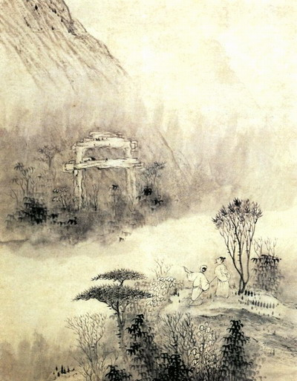
诗句释意
相看两不厌，只有敬亭山。
相看：对看；
厌：满足。
（“我”和敬亭山对看总不感到满足。）
古诗概意：天上几只鸟儿向远处飞去，直到看不见影子；天上的那片云也悠闲地飘向远方。此时此刻，只有敬亭山和我互相看着，怎么看也不觉得满足。

Slide 10
写作背景
这首诗是李白离开长安后，经过了长达十年的漫游，来到宣城时所写。在长期的飘泊生活中，他饱尝了世态淡凉的滋味，增添了孤独寂寞之感，然而傲岸倔强的性格仍一如既往。这期间，他写了大量的借游仙、饮酒的方式排遣苦闷的诗，也写了许多寄情山水、倾诉内心情感的诗。这首诗表现了诗人在现实生活中感到孤寂，在大自然的怀抱里得到安慰的情景。

Slide 11
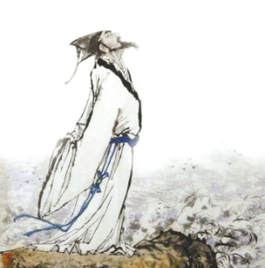
原来诗人写诗的时候带着？

Slide 12
任务三：
1、请同学们借助注释和图片理解《望洞庭》的诗意，先自己理解再小组内交流。找出你认为最美的一句或两句，有感情的读一读。
2、《忆江南》是一首词，请同学们先自己借助注释图片理解词意，再小组内交流，并思考词中写了哪些景物，给人怎样的感觉？哪些词句写的美？交流一下美的原因。

Slide 13
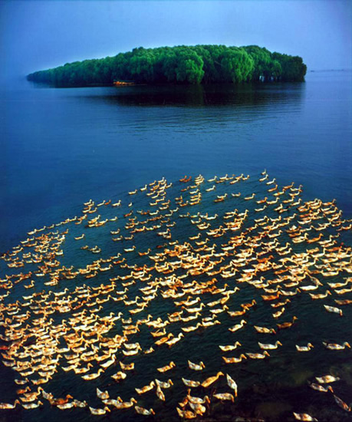
望 洞 庭

Slide 14
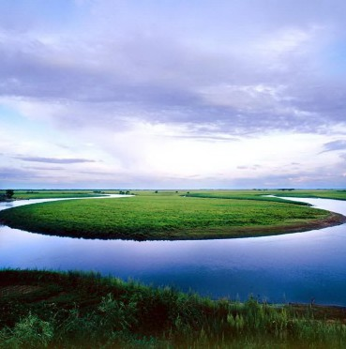

Slide 15
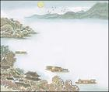
洞庭湖概况
洞庭湖在湖南省北部, 长江南岸, 为中国第二大淡水湖,古称“云梦泽” 。跨湘鄂两省,它北连长江、南接湘、资、沅、酆四水,号称“八百里洞庭...现水面被分割为东洞庭湖、南洞庭湖、西洞庭湖三部分。 洞庭湖的风光极为秀丽,许多景点都是国家级的风景区,如:岳阳楼、君山、杜甫墓、杨么寨、铁经幢、屈子祠、跃龙塔、...面积约3900平方公里,

Slide 16
作者简介
刘禹锡（772－842），字梦得，唐代诗人，被白居易称作“诗豪”。他的许多作品，立意新颖，思想深刻；七言绝句受到民歌的启发，写得明快清新，富有生活气息和地方色彩。

Slide 18
理解诗意
第一句：
洞庭湖的水光与秋月和谐融合
水面波平浪静就好像铜镜未磨
第二句：
远远望去洞庭湖山水一片碧绿
第三句：
第四句：
恰似白银盘子托着轻轻的田螺

Slide 19
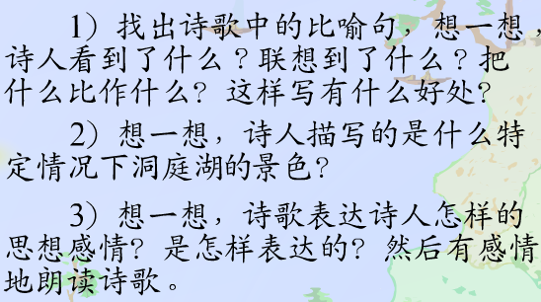

Slide 20
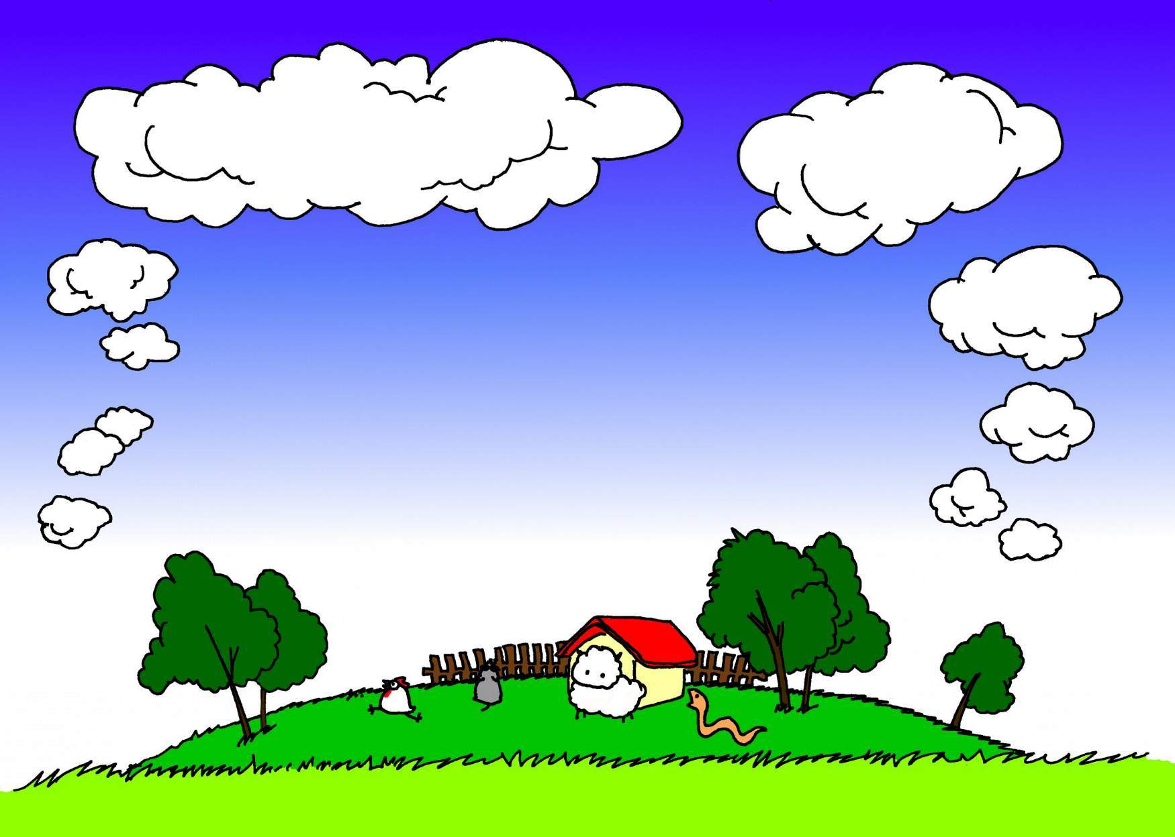
诗句大意
洞庭湖的水光与秋月互为映衬，水面风平浪静，如一面没经过打磨的铜镜。
远远望去，洞庭湖山水一片翠绿，洞庭湖中的君山恰似白银盘里托着一只小小的青螺。

Slide 21
春风又绿江南岸，明月何时照我还？
历代诗人赞美江南的诗句
正是江南好风景，落花时节又逢君。
织成云外雁行斜，染作江南春水浅。
人人尽说江南好，游人只合江南老 。
枕上片时春梦中，行尽江南数千里。
日暮江南闻竹枝， 南人行乐北人悲。
更把玉鞭云外指，断肠春色在江南。

Slide 22
白居易,汉族，字乐天，晚年又号香山居士。
我国唐代伟大的现实主义诗人，中国文学史上负有盛名且影响深远的诗人和文学家，他的诗歌题材广泛，形式多样，语言平易通俗，有“诗魔”和“诗王”之称。
代表诗作有《长恨歌》、《卖炭翁》、《琵琶行》等。
白居易

Slide 23
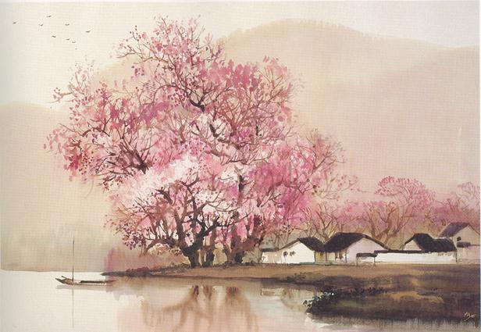
忆江南
词
江南
同学们，你们知道词吗？
回忆、思念
词是我国古代诗歌的一种特殊形式，可以配上乐曲歌唱。词的句子有长有短，又叫长短句。词有各种不同的词牌名，比如：“忆江南”、“渔歌子” ，还有“江城子” 、“西江月”、“浣溪纱” “菩萨蛮”等。
词牌与音乐曲谱有关，而与词的内容一般没有什么联系，作词者只是依谱填词。

Slide 24
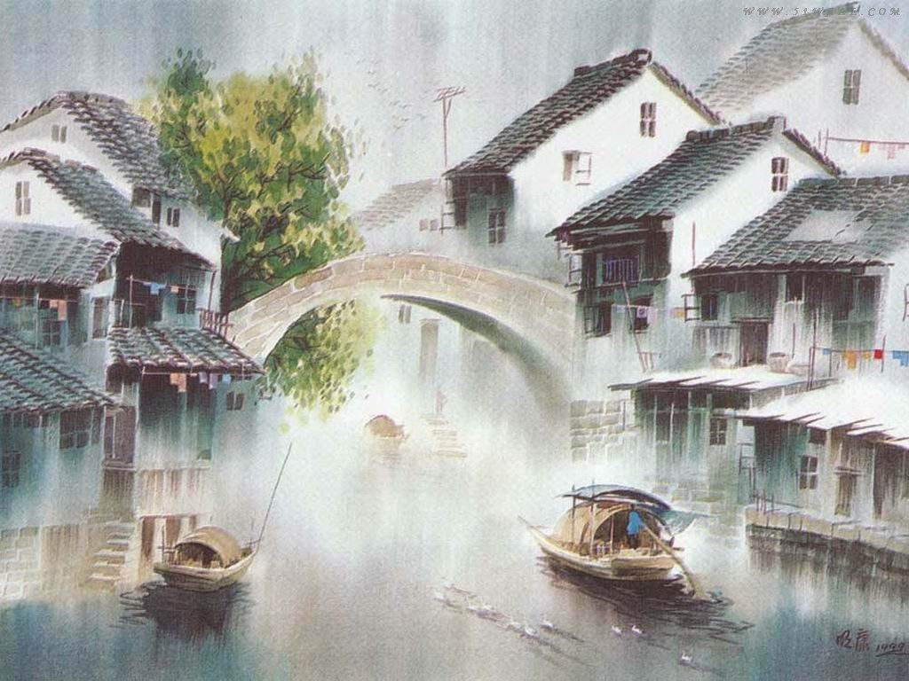

Slide 25
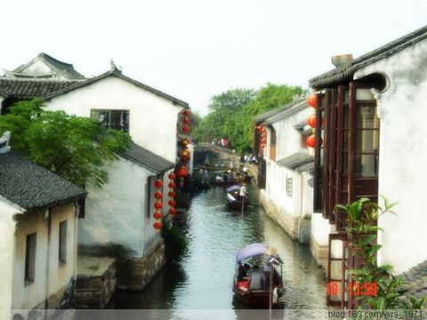

Slide 26
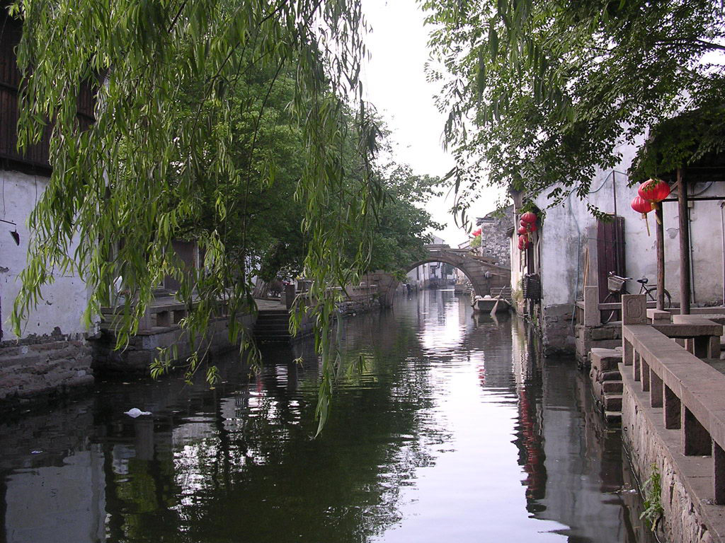

Slide 27
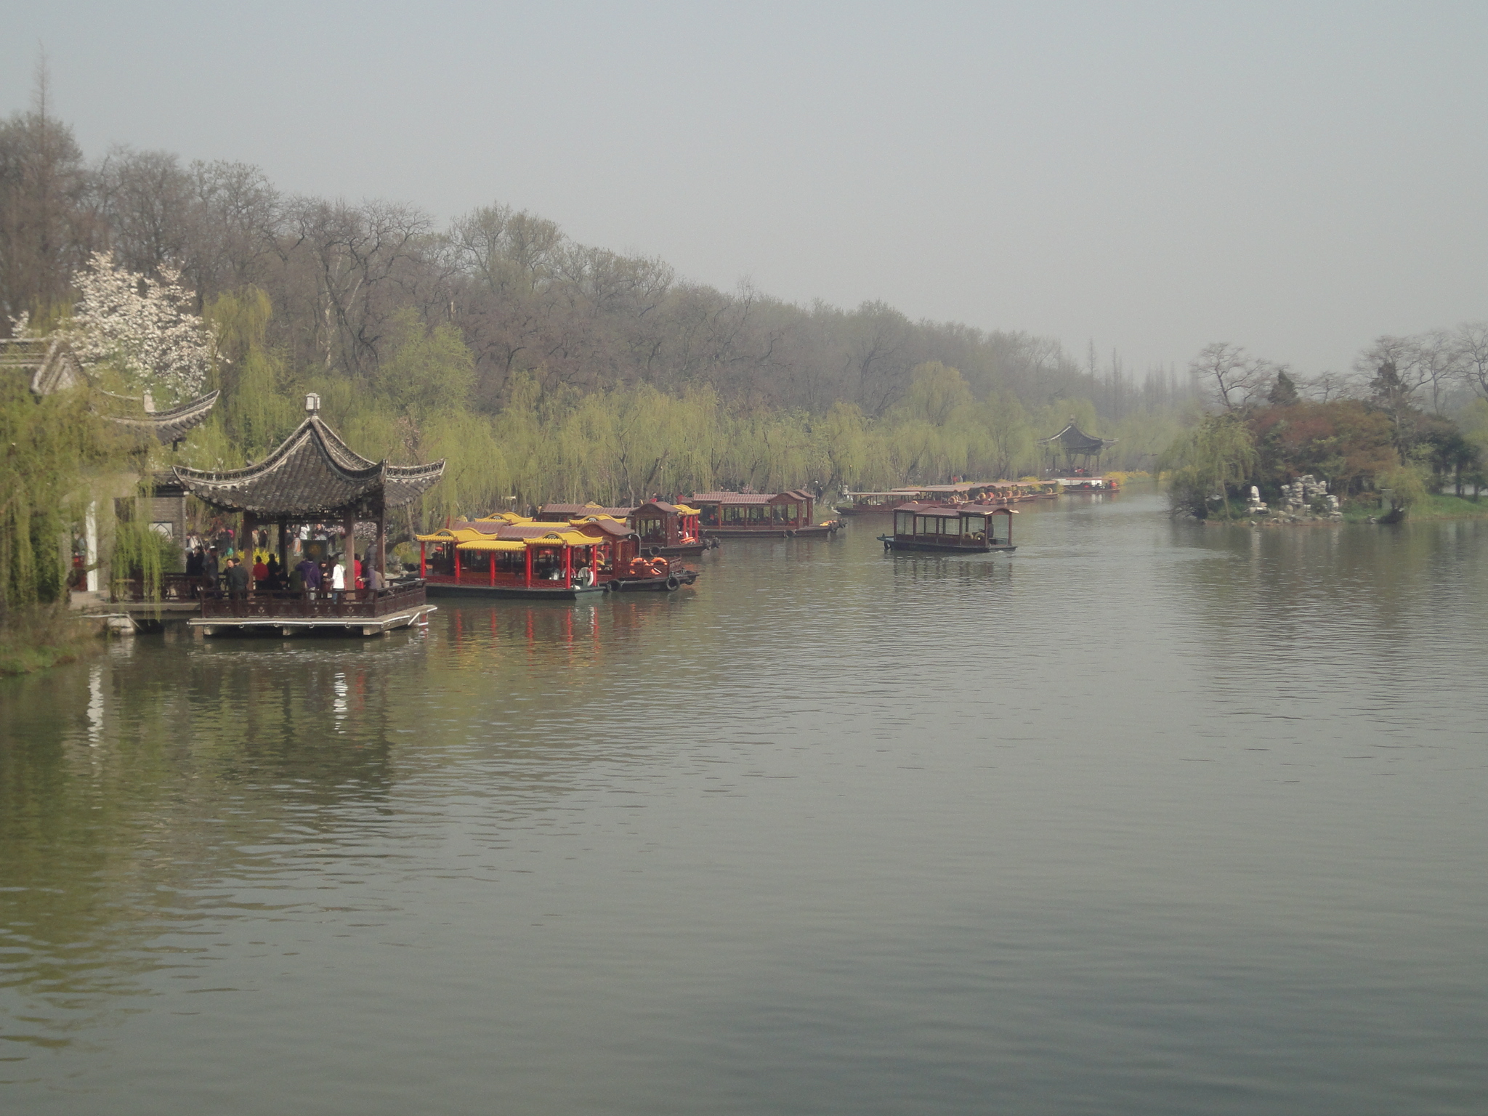

Slide 28
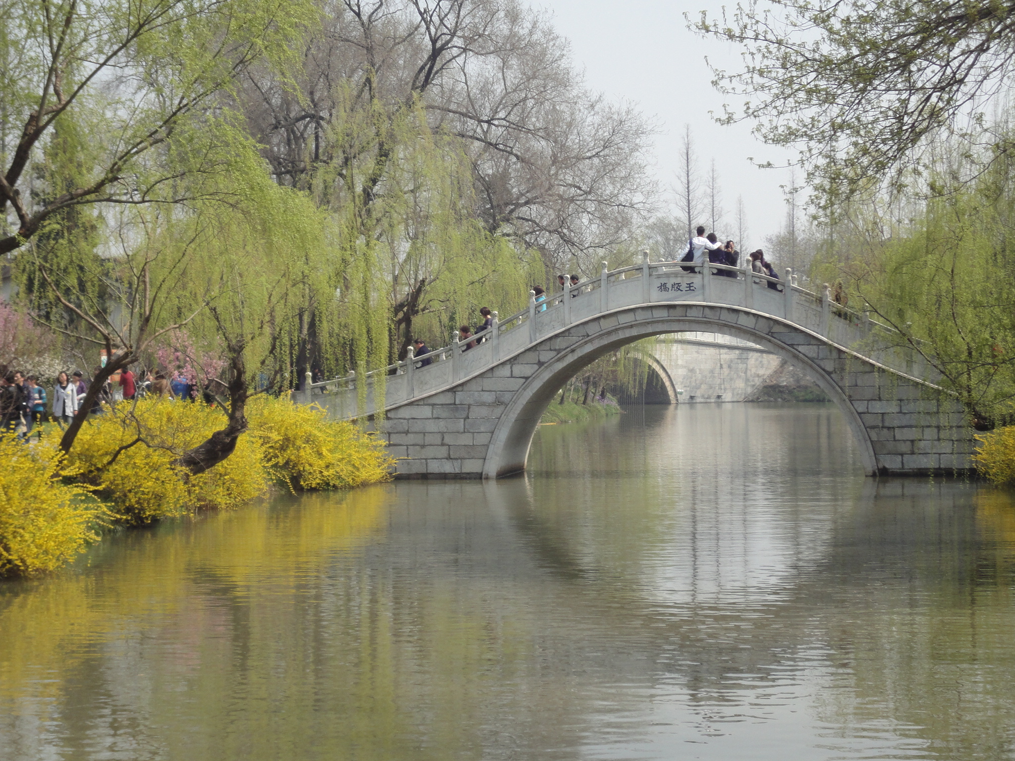

Slide 29
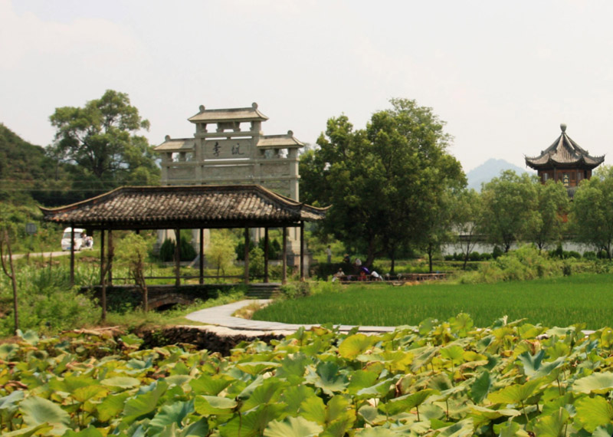

Slide 30
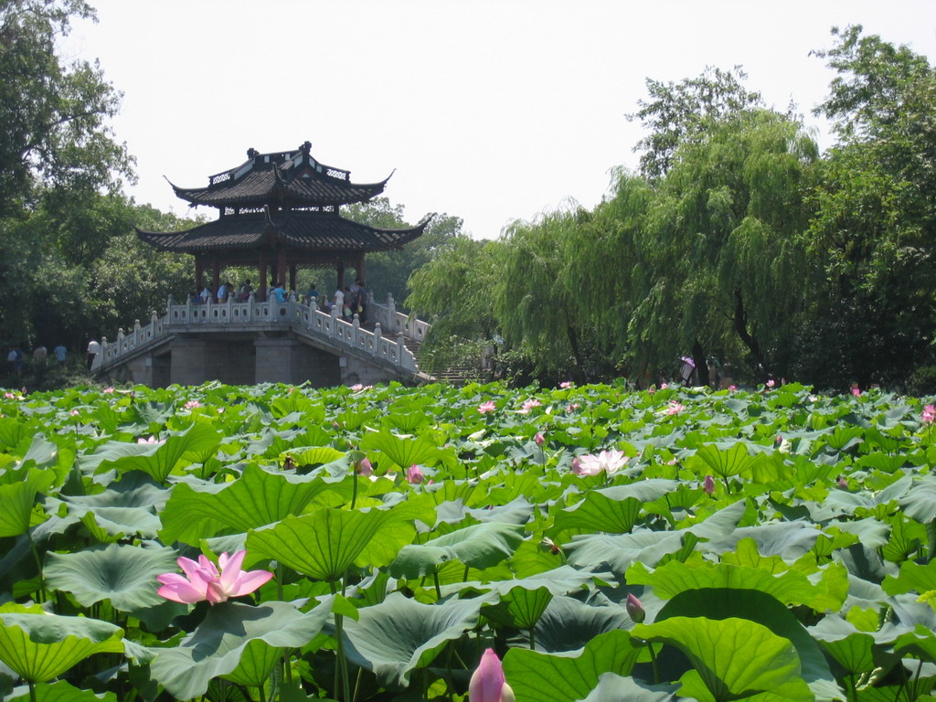

Slide 31
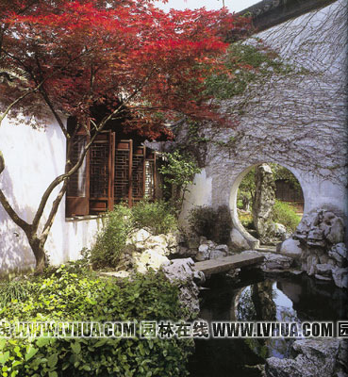
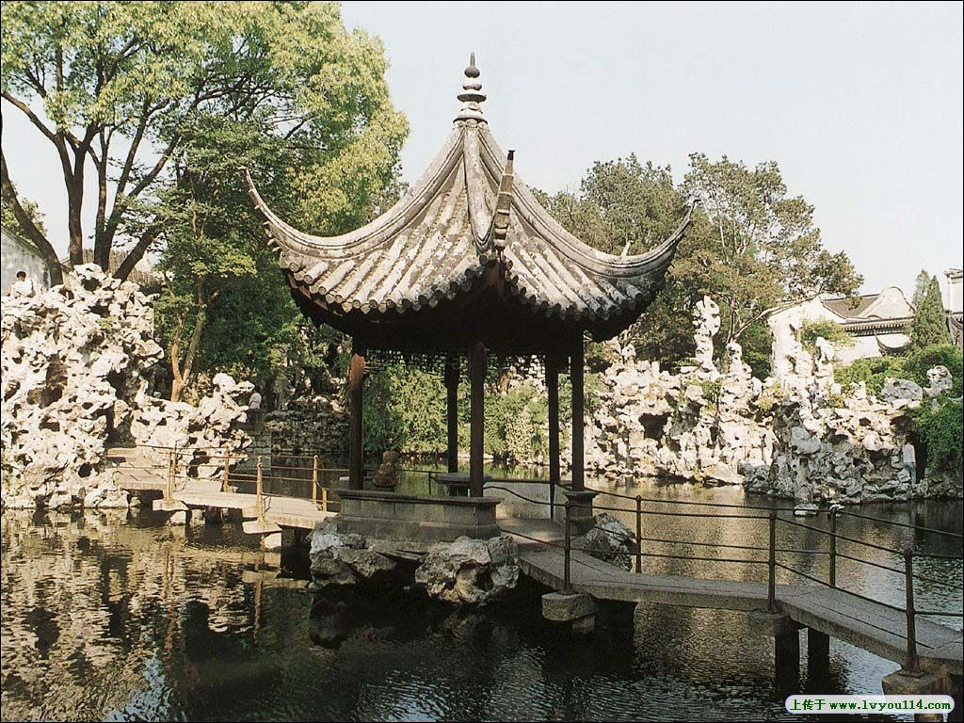
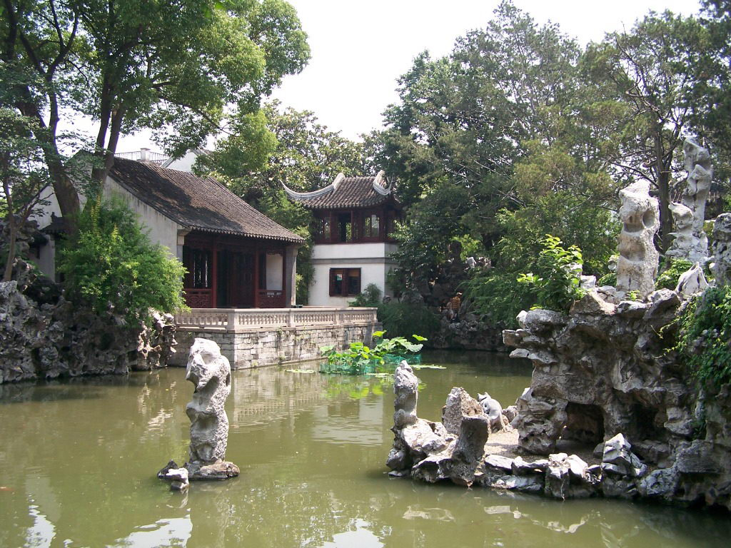

Slide 32
美词赞江南
小桥流水，河湖交错，水网纵横；
古镇小城，田园村舍，古典园林，如诗如画；
啼莺流转、柳绿花红，令人心旷神怡。
……

Slide 33
忆江南
（唐） 白居易
江南好，
风景旧曾谙。
日出江花红胜火，
春来江水绿如蓝。
能不忆江南？
自学提示
1、自己按照注音小声读一读古词，把字音读准；
2、对照注释试着理解词的意思；它和我们曾经学过的诗有什么区别？
3、我们从诗中了解到描写了哪些景物?给人什么样的感觉？
4、你认为这首词哪些地方写得好，好在哪里？
ān

Slide 34
江南好，
风景旧曾谙。
熟悉
江南真好，我对江南的美丽风景曾经是多么的熟悉，多么了解。

Slide 35
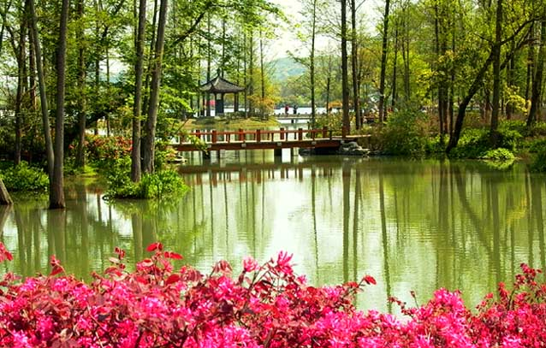
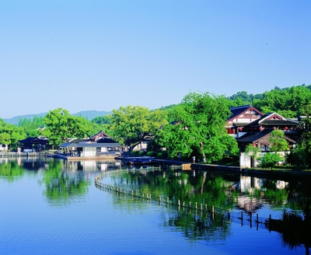
日出江花红胜火，
太阳从东方升起，阳光普照大地，遍地开放的鲜花更加艳丽，红日映照，红花像燃烧的火焰；春光水碧，绿波粼粼，由于江花红，所以江水更显得碧绿。
比作
江花
火焰
春来江水绿如蓝。
江水
蓝草
比作

Slide 36
日出江花红胜火，
对偶句式
春来江水绿如蓝。

Slide 37
曾经，你在这迷人的江畔做过什么？
江南好，风景旧曾谙。
好
诗人忍不住赞美：江南----
江南好—— ； 江南好—— ； 江南好—— ； 江南好——
忆的是江南美景

Slide 38
能不忆江南？
反问句
诗人忆的仅仅是江南的景吗？
江南的风景这样美好，能不让人回忆吗？
诗人曾在江南做官十年，为人民作了很多好事，当地百姓和他的感情很深。后来，他生病了，不得不谢任苏州刺史一职，在他离任回洛阳时，苏州的人们不舍得他走，都哭着为他送别。他的好友刘禹锡曾在《白太守行》中写道：“苏州十万户，尽作婴儿啼”。

Slide 39
带着江南人民对诗人的爱戴：
带着诗人对江南人民的思念之情：
带着诗人对江南春色的无限眷恋之情：
带着诗人那忘不掉、抹不了的江南情：
能不忆江南？
忆的还是人情

Slide 40
忆江南
（唐） 白居易
江南好，
风景旧曾谙。
日出江花红胜火，
春来江水绿如蓝。
能不忆江南？

Slide 41
忆江南（其二）白居易 江南忆，最忆是杭州。
山寺月中寻桂子，郡亭枕上看潮头。何日再重游？
忆江南（其三）白居易 江南忆，其次忆吴宫。
吴酒一杯春竹叶，吴娃双舞醉芙蓉。早晚复相逢。
从这两首词中读到了什么？

Slide 42
回首江南，思念江南，
他悲伤，他感怀，他深情，
然而，他又十分甜蜜，因为他庆幸：
（ ）
庆幸曾经去过江南，为江南的百姓做过许多好事，珍惜了在江南的每一分每一秒。

Slide 43
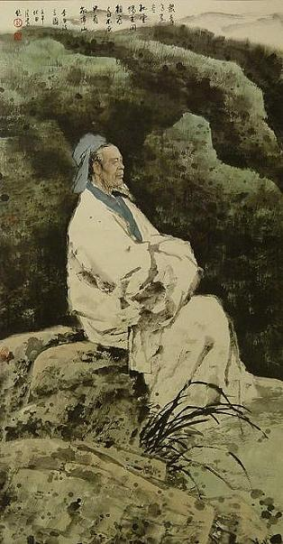
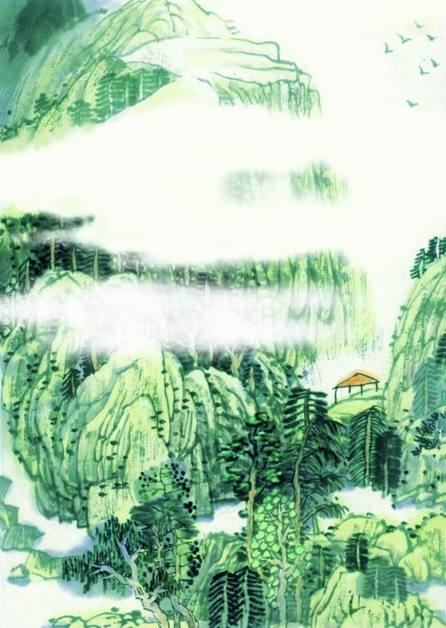
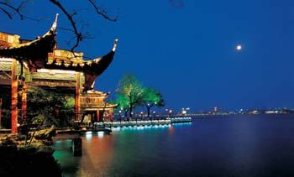
三位诗人热爱江南山水的风光
诗名 | 地点 | 景色 | 修辞 | 心情
独坐敬亭山 | 安徽 敬亭山 | 山人相依 清幽寂静 | 拟人 | 孤独寂寞
望洞庭 | 湖南 洞庭湖 | 和谐宁静 山水相称 | 比喻 | 愉悦舒畅
忆江南
比喻
反问
江南 一带
春意浓厚
难忘回忆
激动不已

Slide 44
菩萨蛮
（唐）韦庄
人人尽说江南好，游人只合江南老。
春水碧于天，画船听雨眠。
垆边人似月，皓腕凝霜雪。
未老莫还乡，还乡须断肠。

Slide 45
当堂检测
1、下列句子运用了什么修辞手法？
A、比喻 B、拟人 C、反问 D、对比
（1）能不忆江南？（ ）
（2）日出江花红胜火，春来江水绿如蓝。（ ）
2、根据词的内容填空。
（1）《忆江南》词牌名中的一个（ ）字，表现了作者对江南的无限怀念。
（2）“日出江花红胜火，春来江水绿如蓝。”可以从句中看出春天的的江水的颜色是（ ）。

